Slide 1
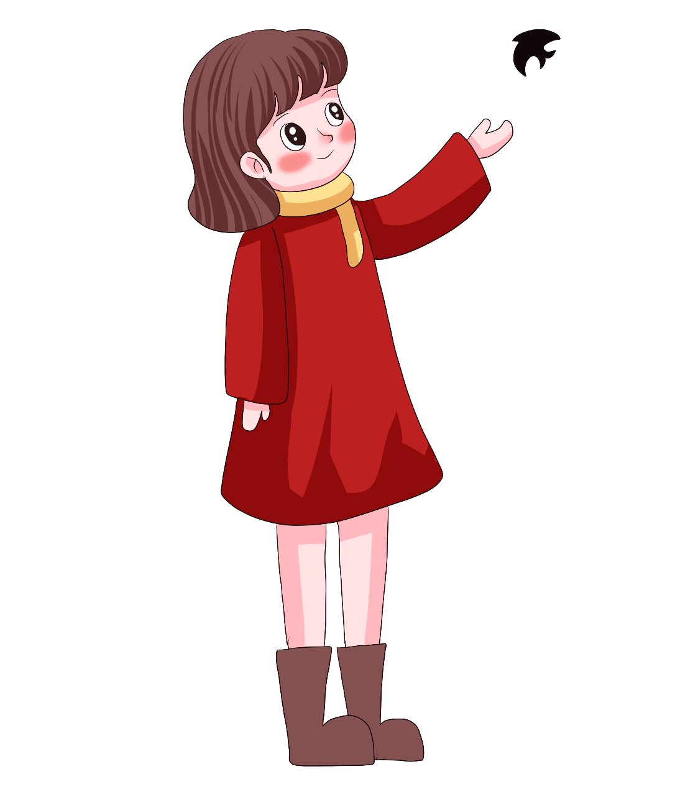
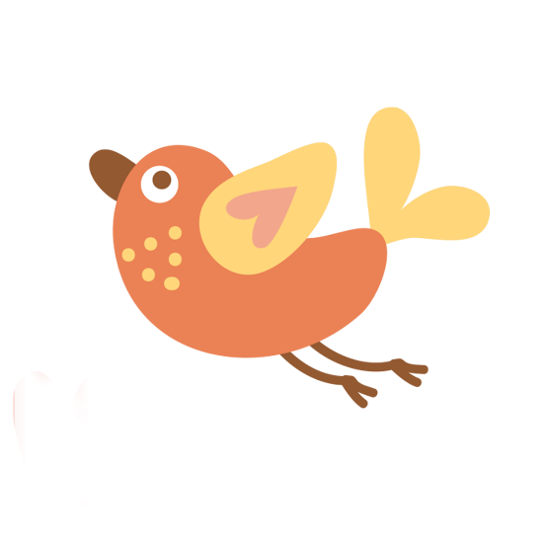
Chủ điểm: Nơi chốn thân quen
Thứ Ba, ngày 8 tháng 2 năm 2022
Tiếng Việt
Bài 4: Bên cửa sổ (Tiết 2)
Nghe – viết: Bên cửa sổ

Slide 2
01
Nghe – viết:
Bên cửa sổ
(từ đầu đến với Hà)

Slide 3
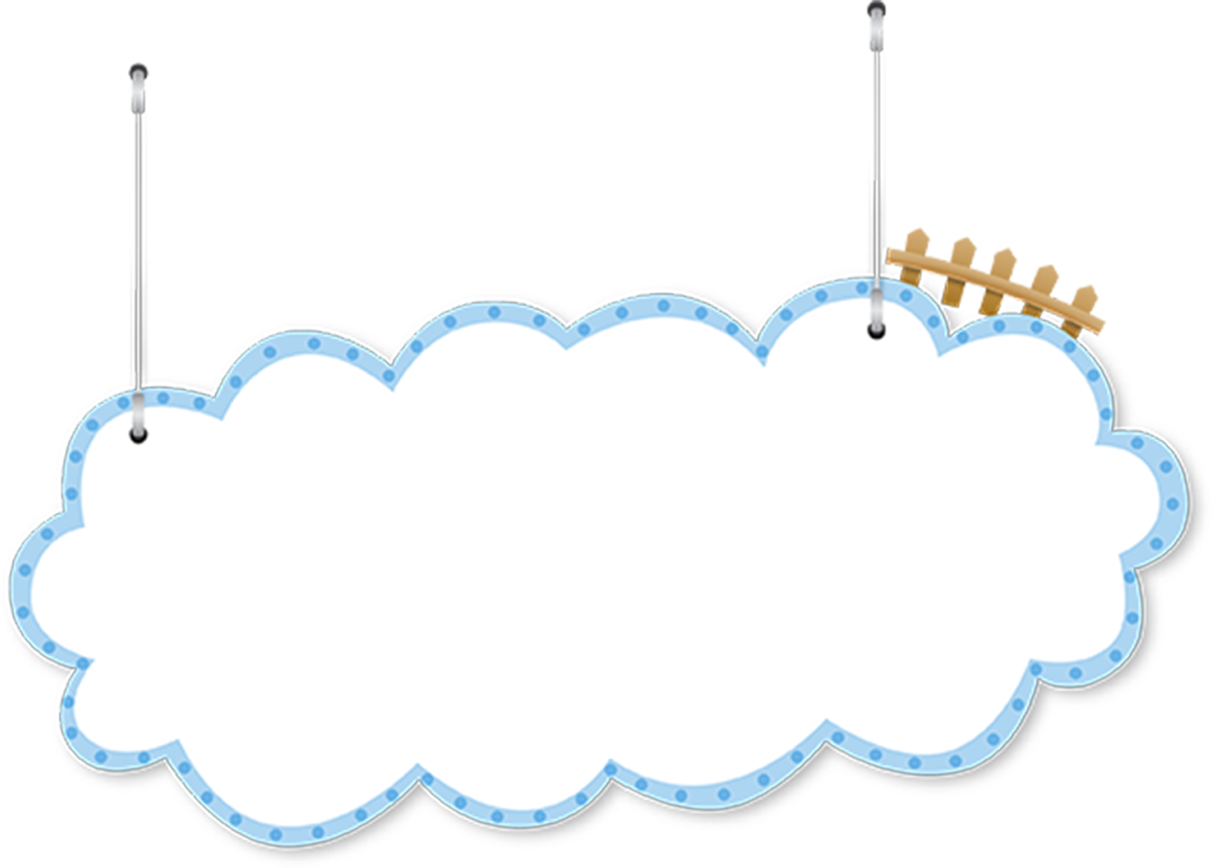
Bên cửa sổ
Nhà mới của Hà có cửa sổ hướng ra vườn cây. Ngồi bên cửa sổ, Hà thấy bao nhiêu điều lạ.
Một đàn vàng anh, vàng như dát vàng lên lông, lên cánh, đậu trên ngọn cây. Tiếng hót của chúng như những chuỗi vàng lọc nắng bay đến với Hà.
Bộ lông của chim vàng anh được tả thế nào?

Slide 4
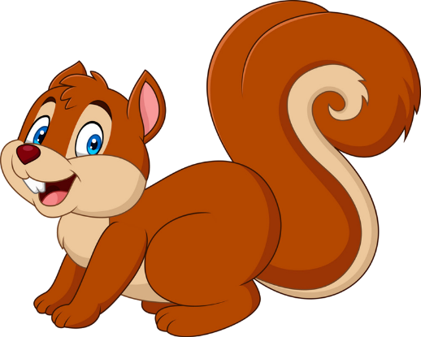
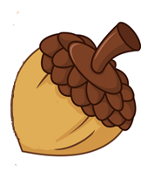
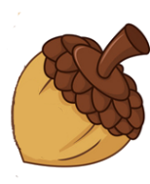
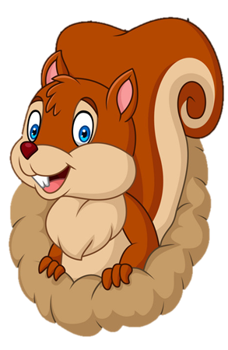
Cùng luyện từ khó
_________.
dát vàng
dát vàng
Next

Slide 5
Cùng luyện từ khó
_________.
chuỗi
dát vàng
chuỗi
Next

Slide 6
Cùng luyện từ khó
_________.
lọc nắng
dát vàng
chuỗi
lọc nắng
Next

Slide 7
Cùng luyện từ khó
_________.
ngọn cây
dát vàng
chuỗi
lọc nắng
ngọn cây
Next

Slide 8
Lưu ý khi trình bày
Lùi vào 4 ô
Bên cửa sổ
Lùi vào 1 ô
Nhà mới của Hà
.
.
.
- Viết dấu chấm ở cuối câu.
- Viết hoa chữ cái đầu câu.

Slide 9
Nghe - viết: Bên cửa sổ
Bên cửa sổ
Nhà mới của Hà
.
.
VBT/ 12

Slide 10
02
Luyện tập viết tên riêng
địa lí

Slide 11
Quy tắc viết tên riêng địa lí
Quy tắc viết tên riêng địa lí Việt Nam: Cần viết hoa chữ cái đầu tiên của mỗi tiếng tạo thành tên riêng đó.

Slide 12
b. Viết tên 2 – 3 đường phố hoặc làng xã mà em biết.

Slide 13
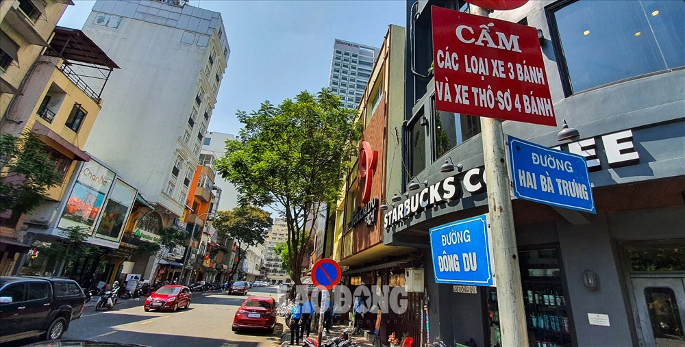
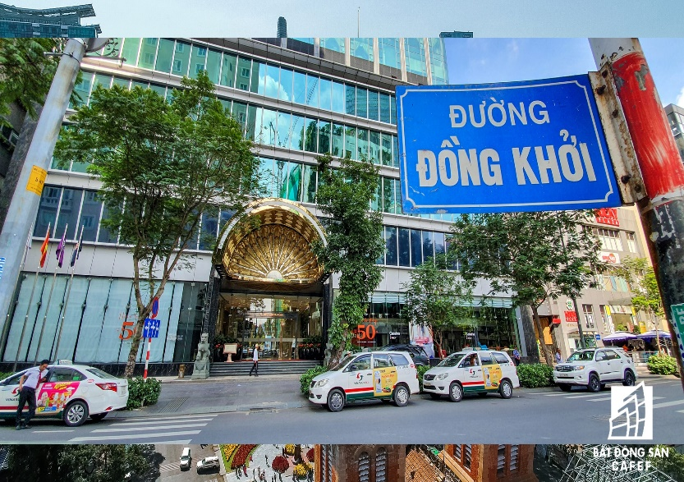
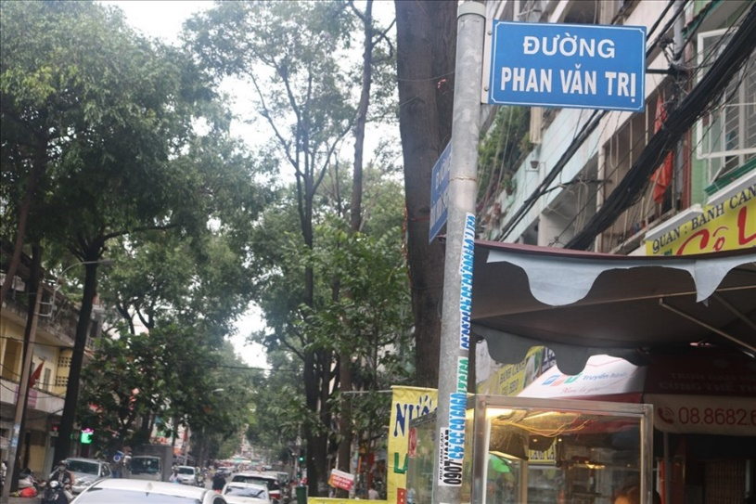
Gợi ý:
Một số đường ở TPHCM
Hai Bà Tǟưng
Đồng Khởi
Phan Văn Tǟị

Slide 14
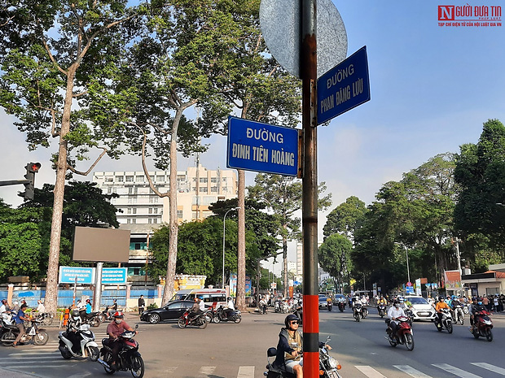
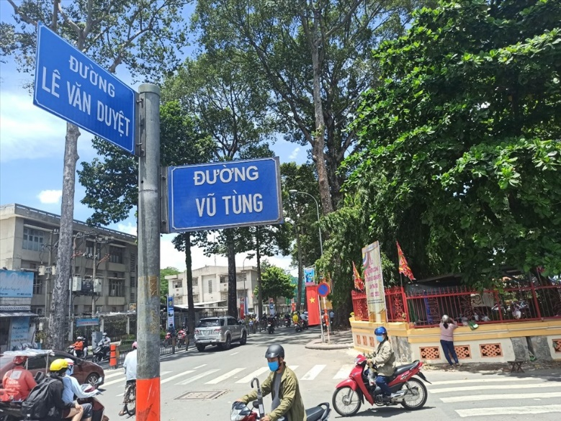
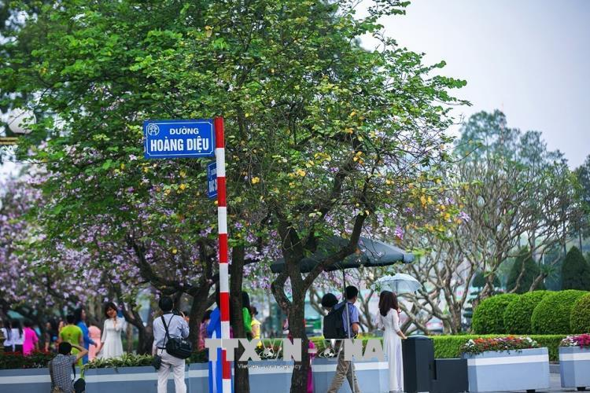
Gợi ý:
Một số đường ở Hà Nội
Vũ Tùng
Đinh Tiên Hȉng
Hȉng Diệu

Slide 15
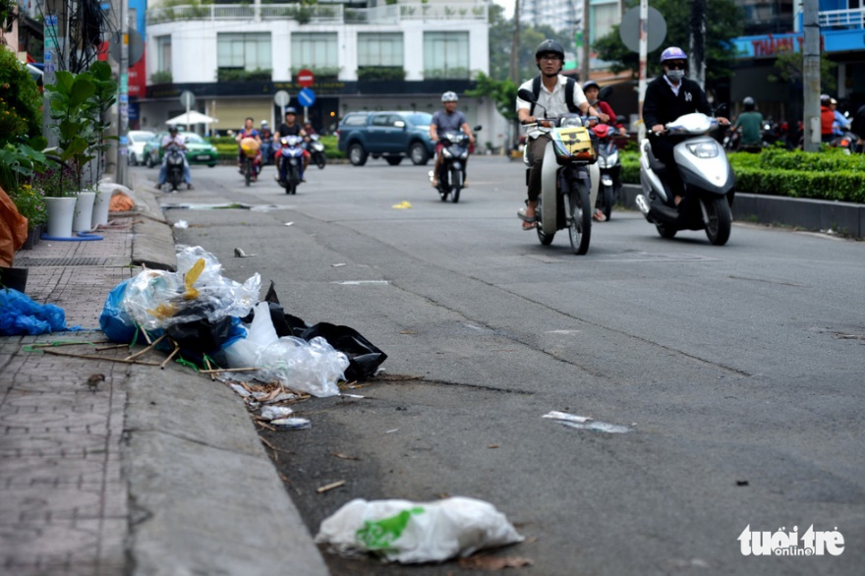
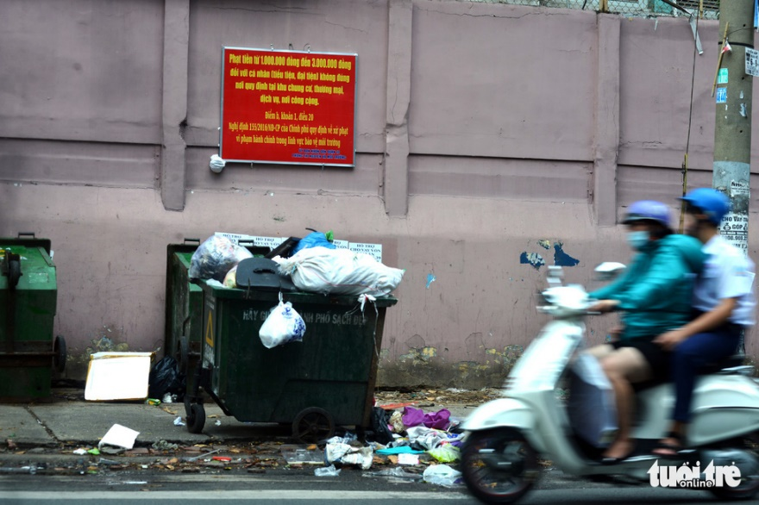
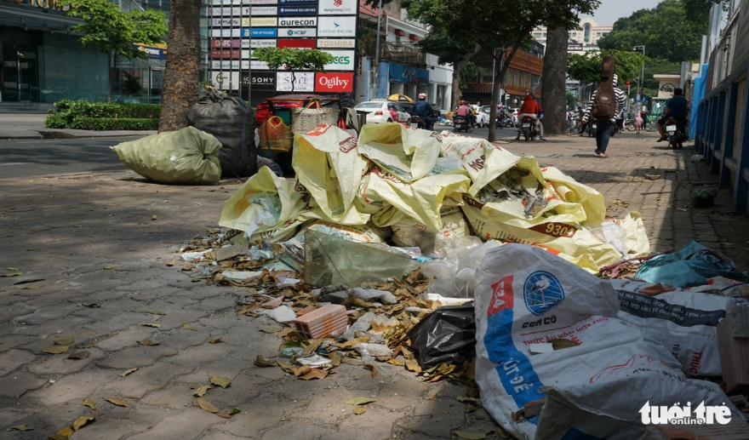
Mỗi chúng ta cần phải có ý thức hơn trong việc bảo vệ môi trường xung quanh, không nên xả rác bừa bãi ra đường phố để giữ gìn cảnh quan sạch đẹp.

Slide 16
03
Phân biệt
ch/ tr; ong/ ông

Slide 17
c. Tìm 2 – 3 từ ngữ chứa tiếng:
- Bắt đầu bằng chữ ch hoặc chữ tr, có nghĩa:
Chỉ người trong gia đình, dòng họ.
Chỉ cây cối
chị
tre

Slide 18
Gợi ý:
- Bắt đầu bằng chữ ch hoặc chữ tr, có nghĩa:
Chỉ người trong gia đình, dòng họ:
cháu, chú, chồng,…
Chỉ cây cối:
trà, tràm, trâm, trầu,…

Slide 19
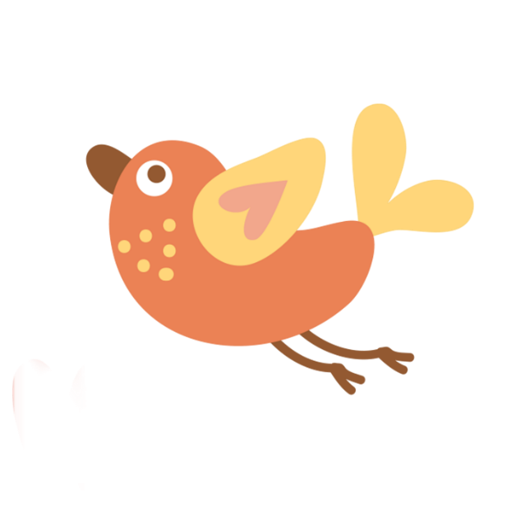
c. Tìm 2 – 3 từ ngữ chứa tiếng:
- Có vần ong hoặc vần ông, có nghĩa:
Chỉ con vật
Chỉ đồ vật
con công
cái vòng

Slide 20
Gợi ý:
- Có vần ong hoặc vần ông, có nghĩa:
Chỉ đồ vật:
cái võng, chong chóng,…
Chỉ cây cối:
gà trống, cá bống, cua đồng,…

Slide 21
Tạm biệt và hẹn gặp lại

